Slide 1
Innovationsforum för klimatneutralt byggande Uppsala
Tema: bärande byggnadsdelar och klimatskal
VÄLKOMMEN!

Slide 2




Program
10.00 DAGEN INLEDS
Välkommen!
Erik Stenberg, arkitekt/lektor KTH
Block 1 – Trä
Irina Martynyuk, FoU-ingenjör RISE
”På minuten” med leverantörer från träbranschen
Match making – samtal mellan byggaktörer och leverantörer
11.45 - 12.30 Lunch med mingel
Block 2 - Andra material
Katarina Malaga, professor/avdelningschef RISE
”På minuten” med leverantörer från branschen
Match making – samtal mellan byggaktörer och leverantörer
Block 3 - inspiration och reflektion
Ida Lenngerd, VD Kaminsky arkitektur
Reflektioner från branschen och frågestund
Fika och mingel
15.00 DAGEN AVSLUTAS

Slide 3
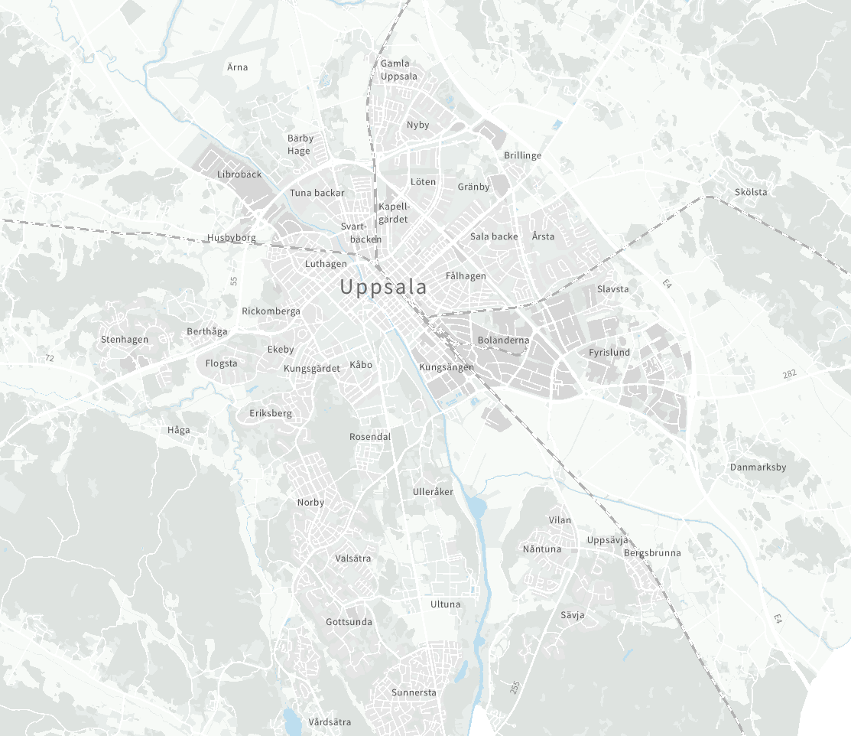
Uppsalahem
Kv Takryttaren
Skolfastigheter
Kvarngärdes-skolan
Östra Sala backe
Settler
ETC
Byggaktörer som är här idag!
Rosendal etapp 4
Trähem
Folkhem
Nrep
Lillskär
Centrala Ulleråker
Folkhem
Rikshem
Obos Kärnhem
Riksbyggen
Sävja
K2A
Bonava

Slide 4
BLOCK TRÄ

Slide 5
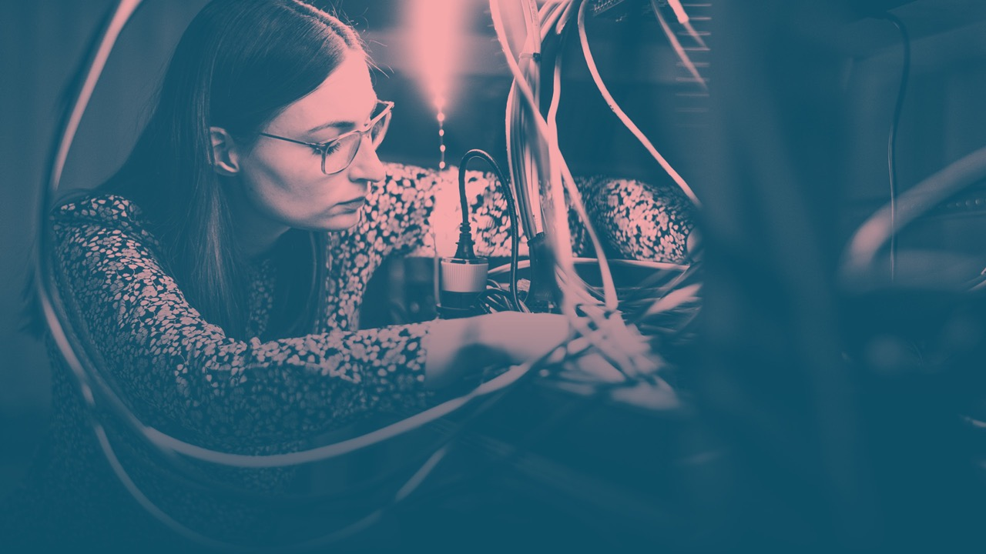
Nya lösningar för
en hållbar framtid
    Omställning och konkurrenskraft på vetenskaplig grund
    RISE – Research Institutes of Sweden
    Irina Martynyuk: Civ. Ingenjör, forsknings och utvecklingsingenjör, projektledare
    Division: Samhällsbyggnad
Notes:
Jag heter Irina M och jobbar RISE som forsknings och utveklingsingenör
RISE är ett oberoende, statligt forskningsinstitut.
Och i vårt arbete ingår att tillsammans med näringslivet och akademi utveckla teknologier, produkter, tjänster och processer som bidrar till en hållbar värld och ett konkurrenskraftigt näringsliv.

Slide 6
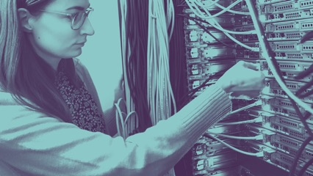
3 993
Nettoomsättning, MSEK
Närmare
3 300
anställda
Vi finns på
35
platser runt
om i Sverige
Rörelseresultat: 22 MSEK
Rörelsemarginal: 0,6%
4%
40%
kvinnor
20%
46%
30%
Fördelning av omsättningen
Näringsliv | 1 831 MSEK
Offentliga finansiärer | 1 179 MSEK
Statlig basfinansiering | 812 MSEK
EU-medel | 171 MSEK
130+
Test- och demonstrationsmiljöer
78
Nöjd Kund Index (2023)
Alla siffror avser 2022.
Notes:
Vi är 3300 anställda, 30 institutioner, 130 test och demomiljöer och bred kompetens inom många område
Jag jobbar på enhet träbyggnade och ser trä som ett utmärkt byggmaterial i de traditionella och mindre vanliga applikationer.
Idar finns det mycket kunskap om trä som byggmaterial. Exempel på den samlade kunskapen är de träbyggnader som finns byggda över hela Sverige.

Slide 7
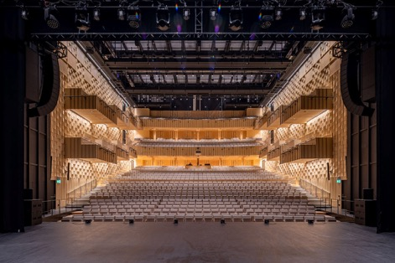
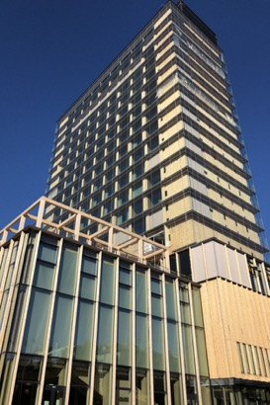

SARA Kulturhus och The Wood Hotel
Två huskroppar, 20 våningar, 74-meter höga
205 rum i hotelldelen, konferens- och eventverksamhet. (3 restauranger, spa)
6 scener, två gallerier, ett bibliotek och en foajé. (Västerbotten teatern, Skellefteå konsthall och Stadsbiblioteket.)
Den totala volymen virke 10 700 m3 CLT och 2 600 m3 limträ.
Unikt för Sara kulturhus och hotell:
Sveriges högsta träbyggnad.
Spännvidd för scen och halar.
Höjden på hotellet och konstruktion (svängningar/komfort krav, sättningar).
Ljudkrav för 6 scener (70db).
Hisschakt helt i trä (toleranser, sättningar i trä).
Brandkrav (R90, R60).
Montering (stora element, låg vikt, väder).
3D/BIM design med hela huset inklusive installationer ritade i 3D. Pappersfri digital arbetsplats.
Notes:
Ett exempel är ingenjörsmästerverk Sara kultur hus med sina 20 våningar och höjd på 74 meter en av världens högsta träbyggnader. Högsta i Sverige (2021).
Den är byggd med korslimmat trä (KL-trä) och limträbalkar från den lokala skogen i Norrland.
För att genomföra ett sådant komplex byggnad krävdes alla kunskap som vi har samlat idag om träbyggande frö att uppnå de hårda krav som ställdes av beställare.
Det finns mycket att berätta om Sara kulturhus, fråga mig under pauserna.

Slide 8
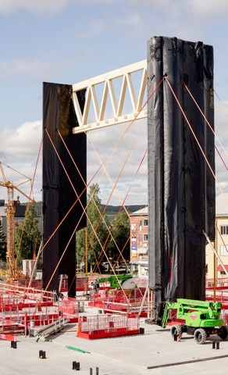

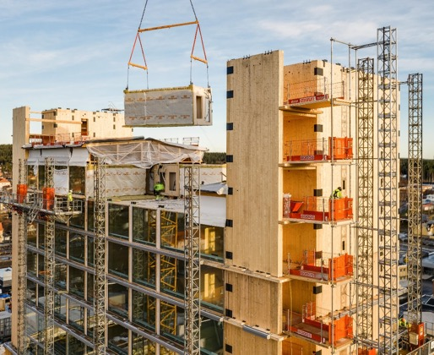
Hur lyckades man med komplicerat och komplext träbyggande
Att beakta och ta hänsyn till
Konstruktion, stabilisering
Detaljer och förband
Brand
Fukt
Akustik
Samordning av projektering
Bygg- och produktionsprocesser
Installationer
Lagar, krav och standarder
Miljökrav
Allmänhetens acceptans och förväntningar
Notes:
Som med alla höga/komplexa byggnader finns det mycket man måste ta hänsyn till i form av både planering, byggnormer, tekniska lösningar och material specifika krav.
De finns föreskrifter och rekommendationer för t.ex hur man hanterar konstruktionsberäkningar, brand, fukt, akustik i trä byggnader.
En erfaren konstruktör/konsult som jobbar med träkonstruktioner kommer lämna anvisningar över hur man hanterar detaljlösningar.
Det är viktigt att samordna och planera noga från upphandling till val av arkitekter, konsulter och byggare. Kritiskt är val av projekteringsledare och byggledare som ska ha överblick över helheten och se till de samtliga krav som ställs är faktiskt uppfyllda och dessutom i rätt ordning.
Komplexa hus oftast byggs som prefabricerade byggsystem (pelar-balk system, planelement, modul) Och prefabricerat arbetssätt har en annorlunda planering än traditionell bygg på plats.
Konstruktion, stabilisering
Trä är relativt lätt och elastisk material. Höga trähus, över 14–15 våningar, kan svaja om de inte stabiliseras på rätt sätt.
Hus upp till 4-6 våningar med trästomme klarar oftast stabilisering utan extra åtgärder.
För hus över 4 våningar måste extra åtgärder för Brandsäkerhet viddatas.
Stabilitet av konstruktionen under montagetid är viktigt att beakta och ska föreskrivas av ansvarig konstruktör.
Brand
Det finns några sätta att hantera brand i träkonstruktioner:
Skydda trä med obrännbart material (gips).
Behandla träytor med särskilt brandskydd för att klara ytskiktsklass.
Sprinkler kan användas för att släcka en brand och förhindra att den sprider sig. Över 4 våningar använder man nästan alltid sprinkler.
Dimensionering för brand, Limträkonstruktion och KL-trä dimensionerades upp i dimension, för att motstå försvagning av bärigheten vid brand. Förkolning vid brand.
Konstruktionen ska vara tät då tomt utrymme medför risk för brandspridning. Krypbränder är svåra att både upptäcka och släcka.
Vid montage av Sara hotell användes ett produktionssätt där håligheter i konstruktionen täpptes igen med stenull. En utmaning var genomföringar pga rörelse som kan uppstå i trä.
Som extra säkerhetsåtgärd avskildes också varje våningsplan med ett lager stenull samt i visa bjlk var gjorda i betong (inte pga brandsäkerhet primärt, men det hjälpte att sektionera huset).
Fukt, biologiskt nedbrytning
Trä är känsligt för långvarig exponering för fukt som kan leda till både rötta och mögel.
Det finns olika sätt att skydda trä från fukt på byggplats:
En tält över hela byggnaden
Täckning med plast/papp och tejp (extra viktigt för ändträ)
Provisorisk tak
Mekanisk borttagning av fukt
Stomme bör hissas upp ca 10mm för att undvika direkt kontakt med golv/fukt
Regelbundna fuktronder (var 14 dag). Montage av moduler stoppades vid regn!

Slide 9
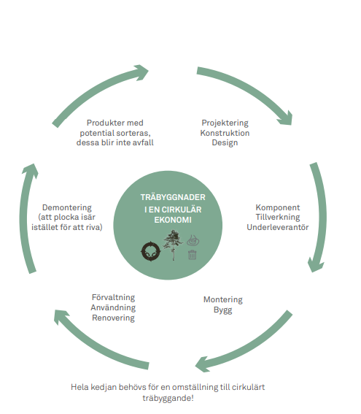
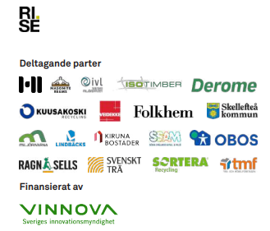
Framtidens Design
- Återanvändning av trähus i en cirkulär ekonomi​
Kontaktperson för projektet:
Karin Sandberg, RISE, projektledare, karin.sandberg@ri.se
Projektets tid: november 2020 - december 2023
Notes:
Då vi känner oss ganska trygga i att bygga höga och komplexa byggnader i trä (som t.ex Sara kultur hus) vill vi ta nästa steg och se om vi kan även inkludera cirkularitet vår byggande.
Vi har ett pågående projekt Framtidens design, hur ska vi bygga idag för att kunna återbruka imorgon.
VI har tittat på många aspekter, men jag vil presentrare del resultat som handlar om CO2 besparingar i demonstratorer.

Slide 10
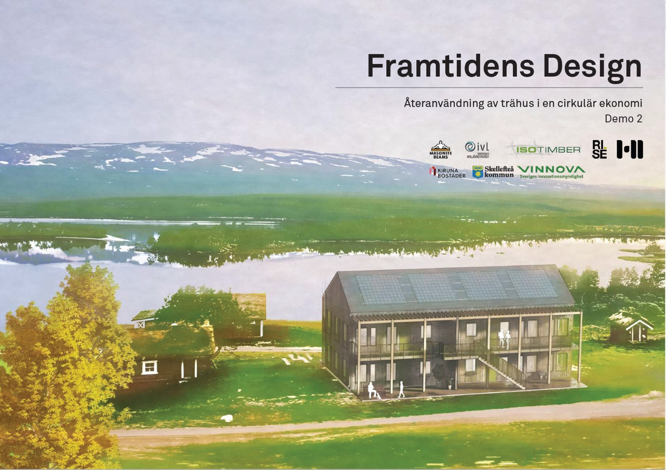
Demo 2: Flexibel träbyggnad med planelement utformad för att kunna ändras, flyttas och byggas på
Tänk om vi kan skapa en flexibel demonterbar byggnad som kan ändras, flyttas och byggas på vid behov och som berikar platsen den står på och anpassas till sitt sammanhang. Flexibilitetshuset ska spara resurser i alla faser under livslängden och därmed ge låg klimatpåverkan. Huset byggs med IsoTimber väggelement av 99 % trä och Masonite Beams bjälklag med lättbalk för långa spännvidder. Varje byggdels ingående material, vikt och kopplingspunkter dokumenteras digitalt för framtiden.
Notes:
Demo 2 Flexibelbyggnade i planelement
En flexibel demonterbar byggnad som kan ändras, flyttas och byggas på vid behov.
Produktionen utförs väderskyddat i fabrik och på byggplatsen görs grundläggning, montage och bland annat tak och installationer.
Huset till höger är nyproduserat planelemt hus och högst upp till vänser hus efter ombyggnationer.

Slide 11
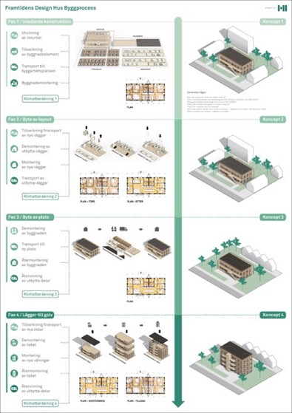
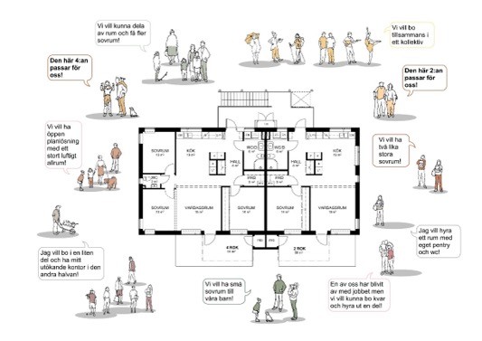

Demo 2. Entreprenörsboende i norr
En flexibel byggnad som ändras efter ca 20 år KBAB och Skellefteå Kommun
Foto Karin Sandberg
Notes:
Fas 1. En 2 våningahus i planelement byggs
Fas 2. Invändig ombyggnation (tänk att man ändrar en kontorslokal eller hyresrätt till stundent lgh eller vice versa)
Fas 3. Huset flyttas (det finns behov av studentbostäder på ett annat plats)
Fas 4. Påbyggnad från 2 till 4 våningar

Slide 12
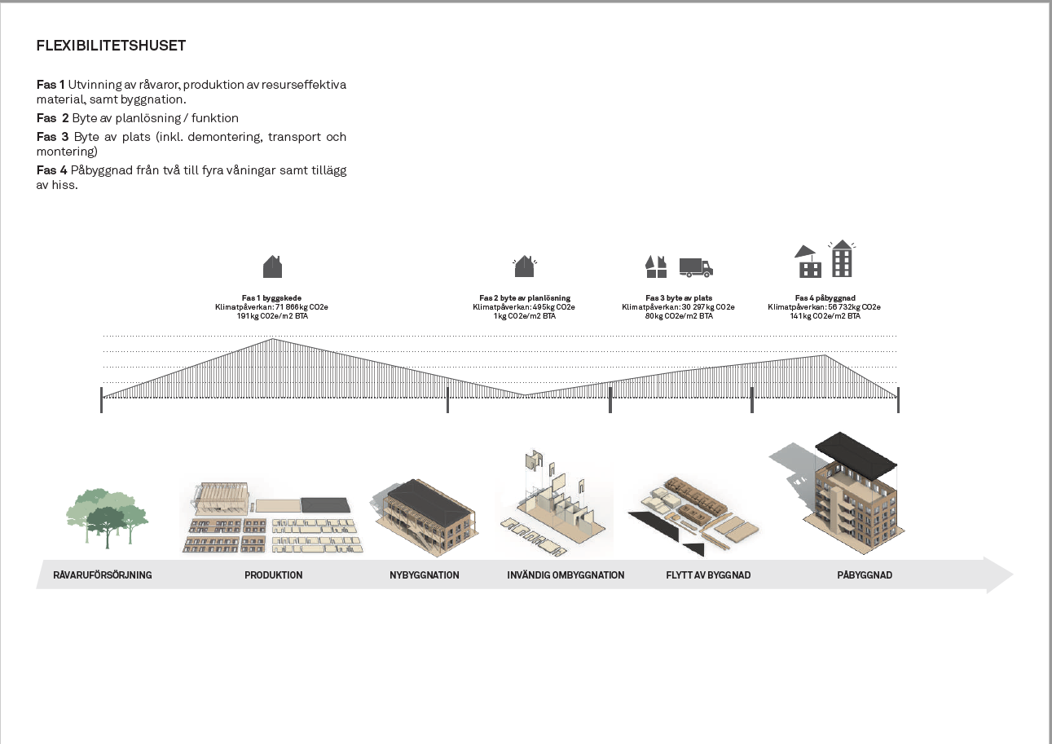
Notes:
CO2e utsläpp
Nyproduktion 191 kg CO2e/m2
Ombyggnation 1 kg CO2e/m2
Flytta av byggnad 80kg CO2e/m2
Påbyggnad 141 kg CO2e/m2 (OBS att grundläggning ingår inte påbyggnade

Slide 13





Framtidens Design
Återanvändning av träbyggnader i en cirkulär ekonomi
Demo 1: Modulärt demonterbar träbyggnad med industriellt tillverkade volymer med trästomme
Demo 1 handlar om industriellt tillverkade volym-moduler av trä som ska vara demonterbara och kunna återanvändas. Produktionen av volymer utförs väderskyddat i fabrik och på byggplatsen görs grundläggning, volym-montage och bland annat tak och installationer.
Bild Folkhem
Praise of Shadows Arkitektur
Notes:
Demo 1: Modulärt demonterbar hus i volym-moduler med trästomme
Demo 1 handlar om industriellt tillverkade volym-moduler av trä som ska vara demonterbara och kunna återanvändas. Produktionen av volymer utförs väderskyddat i fabrik och på byggplatsen görs grundläggning, volym-montage och bland annat tak och delar av installationer.

Slide 14
Resultat fördelat på informationsmodul, Demo 1
Möjlighet att minska A1-A3 med 50%
134
Notes:
CO2 utsläpp vid nyproduktion 258 kg CO2e/m2
Vid demontering, flytt, rekonditionering och återmontering bara 124 kg CO2e/m2!

Slide 15
Resultat fördelat på aktivitet/material, Demo 1
Stor potential att minska klimatpåverkan vid återbruk av byggmoduler
Genom att arbeta med grunden och invändiga ytskikt (BD 7) samt installationer (BD 8) kan man sänka klimatpåverkan ytterligare
Notes:
De intressanta siffror här är fördelning av utsläpp vid produktion av moduler och grundläggningen

Slide 16








Hållbara grundläggningar för industriellt tillverkade hus
Tid: 2023-05-08 - 2025-07-08
Irina Martynyuk, Forsknings och utvecklingsingenjör, RISE
+46738178423, Irina.martynyuk@ri.se
Syftet är att ge de industriella trähustillverkarna beslutsunderlag för att byta traditionell grundläggning mot alternativ med lägre klimatavtryck.
Fokus ligger på hållbara och innovativa grundläggningslösningar där ekonomi, kvalitet, lätt och snabbt utförande möjliggör implementering i industriella prefabricerade småhus och flervåningshus med trästomme.
Finansiärer
Industri partners
Notes:
Då grunder visar ha stor potential i att arbeta med för att sänka CO2 utsläp, vill jag presntera ett proejkt som heter…
Syftet
Fokus
Fem arbetspaket med olika fokus.
AP1 Beskriva och utvärdera de olika alternativa grundsystem med avseende på tekniska egenskaper, kostnad, klimatdeklaration.
AP2 Hållbara grundläggningar för flerbostadshus, Beräkningsstöd för ”lättagrundläggningar”.
AP3 Prefabricerade grunder och grunder integrerade med husvolymelement.
AP4 Teknisk uppföljning av trägrundläggning i labb och demoskala.
AP5 Projektledning, kommunikation och resultatspridning.

Slide 17
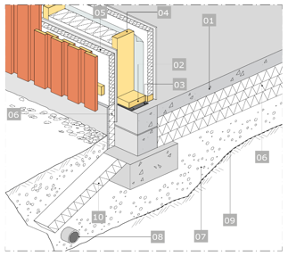
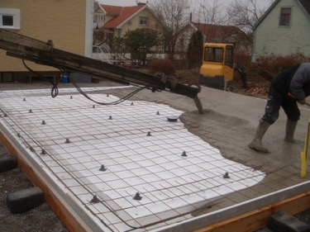
CO2-utsläpp i grundläggningar i nybyggda byggnader
3D-ritning
Förklaring
Grundplatta av armerad betong.
Syll av konstruktionsvirke, tjocklek 45.
Syllisolering.
Ytterväggsstomme av träreglar.
Utvändig värmeisolering av yttervägg och syll.
Underliggande värmeisolering respektive kantisolering av grundplattan.
Dränerande och kapillärbrytande skikt.
Dräneringsrör.
Den vanligaste grundläggningen
för nybyggda hus är betongplatta på mark.
Traditionell betongplatta på mark står för:
30-40 % av det totala utsläppet för en villa
25-30% av det totala utsläppet för ett flervåningshus
(45-100 kg CO2-e/m2 platta beroende på byggnadens utformning och mängd platta)
Notes:
Vi har ganska bra koll på hur vi bygger våra hus ovan färdig grund. Våra hus står för det mesta på traditionell grundläggning som betongplatta på mark. Det finns andra typer av grunder, men av olika anledningar är de inte så vanliga. Betongplatta är ofta överdimentionerad för den lätta överbyggnaden i trä och står för en stor andel av CO2 utsläpp vid ny produktion av hus.
Det på grund av användning av betong, stålarmering och IPS-isolering.
Det finns en stor potential att minska CO2-utsläppen genom att arbeta med material, konstruktion, innovativa tekniker. Och det är det vi gör i detta forsknings projekt.
Alternativ till traditionell betong (lättbetong, skumbetong, fiberbetong, hybridlösning, svavelbetong, grönbetong)
Alternativ till traditionell isolering (cellglasskivor, återvunna eps-skivor, perlit, skumbetong, skumglas som lös fyllning, kalciumsilikatskumskivor, termalkulit)
Alternativ till traditionell konstruktion (förstärkningar, dimentionering)
Trägrundläggningar

Slide 18
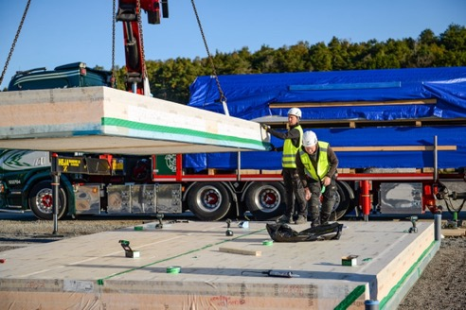
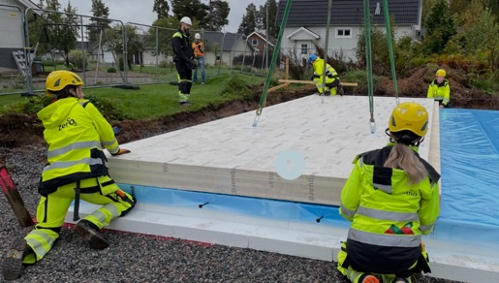
Hållbara grundläggningar för industriellt tillverkade hus
Exempel på en hållbar grund, Trägrundläggning:
Betongplatta 45-100 kg CO2-e/m2(A1-A3)
Trägrund 27,5 kg CO2-e/m2 (A1-A5)
A-hus Derome, Klarabyggsystem, Villa Klivet
Fiskarhedenvillan, Villa ZERO
Notes:
En av de tekniker som vi arbetar med i detta projekt är trägrundläggning.
Det finns idag företag som tillverkar trägrunder på industriell basis under kommersiella villkor.
Det finns hus som är byggda med denna teknik. Mest kända är Villa Klivet Derome och Villa Zero Fiskarhedenvillan.
RISE deltog i några av byggnaderna och har installerat sensorer för att övervaka hur grundläggningar presterar över tid. till exempel gällande fukthalten och isoleringsförmåga.
Så varför är vi intresserade av att utvärdera den här typen avgrundläggningen?
Främst tekniken finns och är etablerat och kan spara mycket CO2-utsläpp och drastiskt kan minska tiden vid byggplatsen. 27,5 A1-A5!!! 50-100 kg CO2-e/m2 A1-A3!

Slide 19
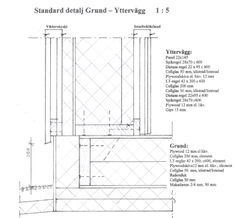
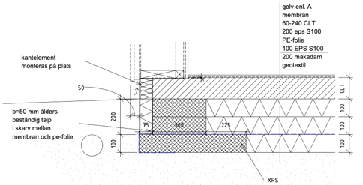
Hållbara grundläggningar för industriellt tillverkade hus
Exempel på en hållbar grund, Trägrundläggning:
Fördelar:
Låg klimat- och miljöpåverkan
Prefabricerad, kort tid vid montering på byggplats
Låg vikt och enkel transport
Snabb/enkel installation
Passar många husmodeller och golvbeläggningar
Potential för återanvändning/återvinning
God isoleringsförmåga
Utmaningar:
Fukt
Markrörelse och minskad bärighet
Installationer
Statiska beräkningar och konstruktionsmetoder
Principskiss, trägrundläggning. Klara grund and Trelicell
Notes:
Tanken är att man istället för betong och järnarmering använder KL-Trä eller träbjälklag. Som isolering kan man använda ips, cellglas, eller annat likvärdigt material. Finns alltså flexibilitet i materialval eller konstruktionslösning.
För att undvika eventuella fuktskador används olika tekniker. Till exempel används semipenetrabla membran, skyddsfolie, radondukar, impregnering.
Som med all teknik finns det fördelar och utmaningar med denna typ av grundläggning.
Fukt som vid felaktig genomförande kan leda till Fuktskador (fukt från mark, vatten från sidan, ytvatten)
Markrörelse kan leda till minskad bärighet och ojämna sättningar
Installationer, begränsad flexibilitet för reparationer och underhåll, Gällae även betongplatta på mark
Begränsad kunskap om statiska beräkningar och konstruktionsmetoder
Kostnad, se helheten
I slutet av projektet ska det finnas leverabler som ska kunna nyttjas både internationellt och nationellt av både byggare, tillverkare och konstruktörer för att öka andelen hållbara grundläggningar och på så sätt minska klimatpåverkan från bygg och anläggningsbranschen.
Huvudleverabler:
Praktiska konkurrenskraftiga lösningar som kan implementeras i produktion
Teoretiska råd och opartisk utvärdering av hållbara grundläggningar.
Beräkningsstöd/metod för beräkningar av lätta grunder t.ex. trägrundläggningar.
Best Practice guide för trägrundläggningar och ett kapitel i Träguiden.

Slide 20
LUNCH

Slide 21
ANDRA MATERIAL

Slide 22
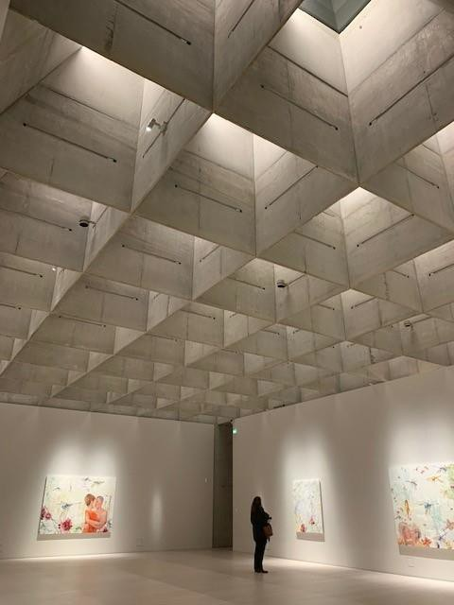

Cement och betong för hållbar utveckling av byggbranschen
Katarina Malaga, Prof. dr. Infrastruktur och Betongbyggande
Vice President, RISE Research Institutes of Sweden 2023-11-15
Uppsala

Slide 23
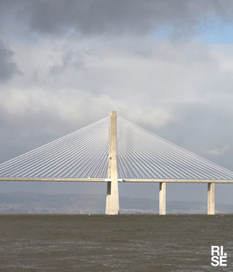
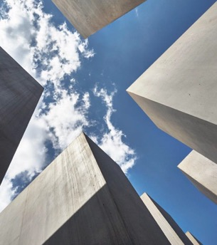
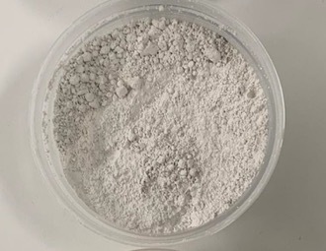
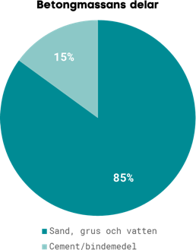
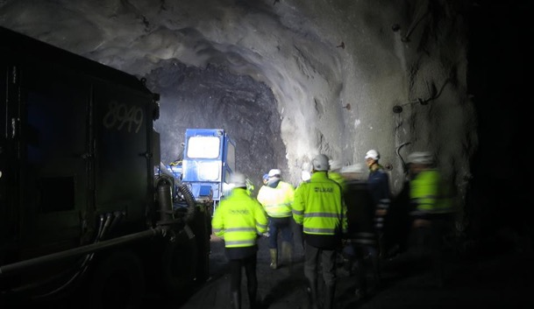
Cement och betong
Betong är ett kompositmaterial:
85% av sand och sten , vatten
15% cement
Cement är:
  ett pulver
  ett hydrauliskt bindemedel
  en blandning av kalksten och lera.

Slide 24
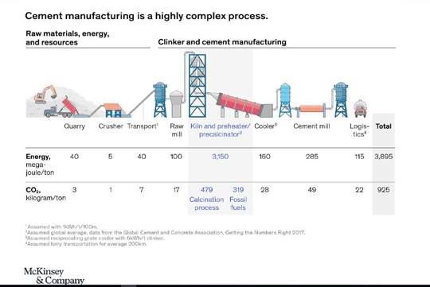
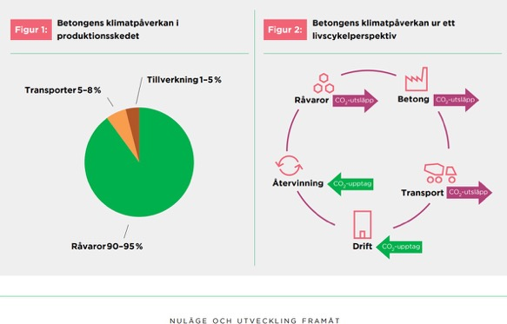
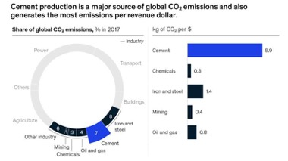
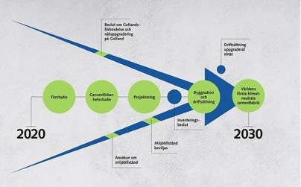

Cement – 4% av koldioxidutsläpp i Sverige
3

Slide 25
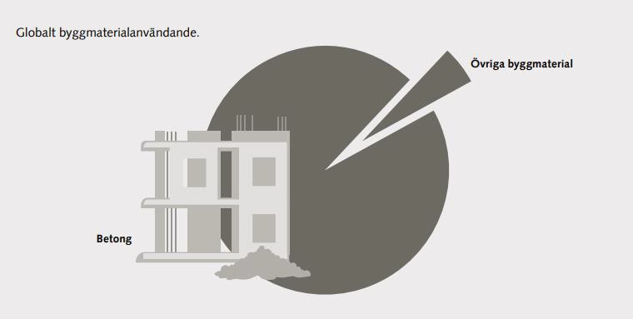

Världens och Sveriges mest använda byggmaterial – det finns flera anledningar till detta!

Slide 26
Stommaterial, andel procent
100
90
80
70
60
50
40
30
20
10
0
85
85
82
79
80
Trä Betong
20 |  |  | 19 | 18
13 | 13
2017 | 2018 | 2019 | 2020 | 2021

Slide 27
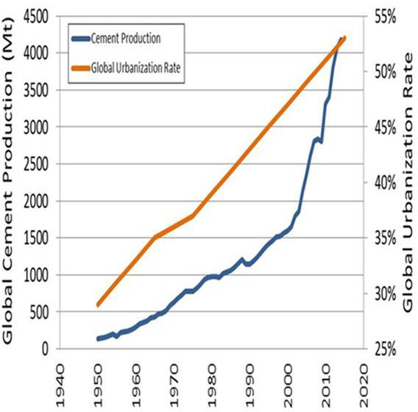
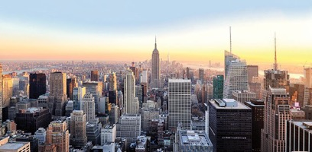
Cementmarknaden
Materialproduktion Mt/år
Betong
Trä Keramik
Järn Kalk Asfalt Glas Aluminium
Koppar
0
5000
10000
15000
20000
25000
30000
Kina 55% ; Indien 8% , EU 3% , Sverige ca 2.3 Mt= 0,05% av världens cementproduktion
6

Slide 28
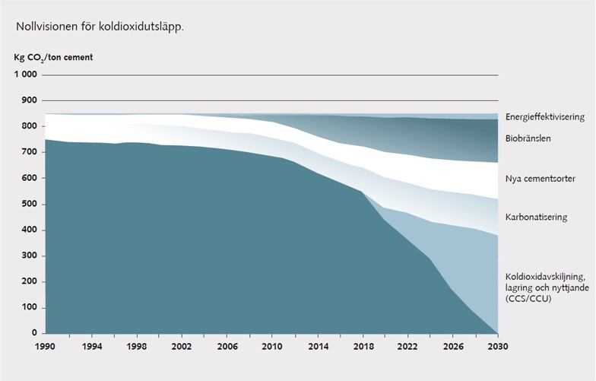
BETCRETE - Klimatneutral cement- och betongindustri
Implementering av färdplaner för cement- och betongbranscherna

Slide 29
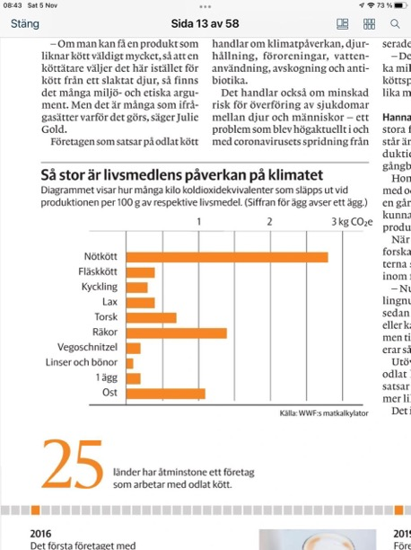
Vad är:
hållbarhet
beständighet
klimatneutralitet
koldioxidekvivalenter …
  Portlandcement ca 830 kg CO2 ekv/ton cement
  Nötkött ca 28000 kg CO2 ekv/ton
GP; 2022-011-05
RISE — Research Institutes of Sweden

Slide 30
Ca 90% av CO2 avtrycket från betong tillskrivs cementet
Några frågor om alternativa bindemedel
  Vad finns det för material som kan komplettera och ersätta en del av cementet
  Vilka egenskaper ska de ha
  Volymer/tillgång
  Är de beprövade
  Är de godkända för användning
9

Slide 31
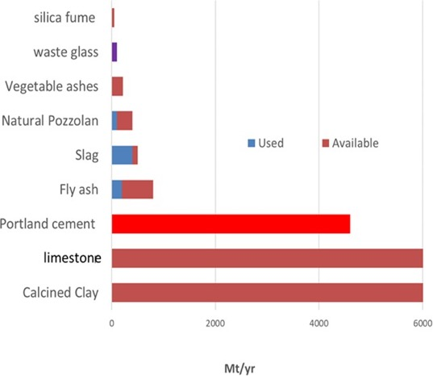
Vilka alternativ finns till cement
Alternativa material:
GGBS - masugnsslagg
Flygaska från kolförbränning
Naturliga puzzolaner (vulkaniska/sedimentära)
Lera – kalcinerad eller aktiverad
Mediala dumheter:
biokol – dålig för betong
kaffesump/ blöjor/annat som kommer upp i pressen
Annat Geopolymerer…
10

Slide 32
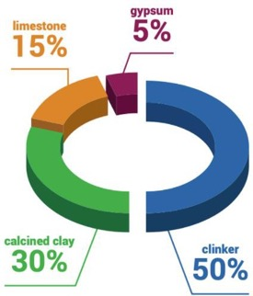
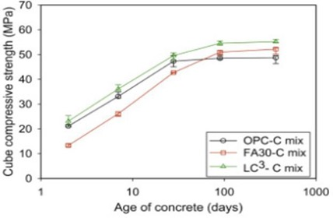
LC3 - tryckhållfasthet
Slide 11 -

Slide 33
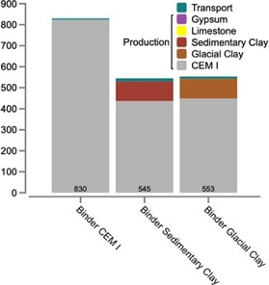
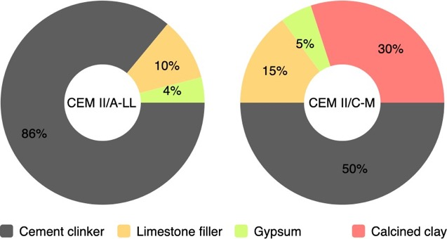
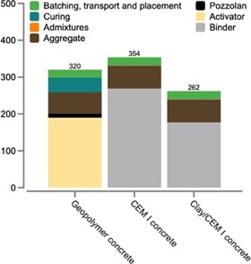
Alternativa bindemedel: Limestone Calcined Clay Cement (LC3):
blandning av kalcinerad lera-kalksten filler-cement och gyps
Vanlig byggcement
Bindemedel av typ LC³
cement
Kg CO₂ ekv/kg
betong
Potential for use of activated clays in concrete in Sweden – Roadmap –
2021 (Urs Mueller, Gilles Plusquellec, Katarina Malaga)

Slide 34
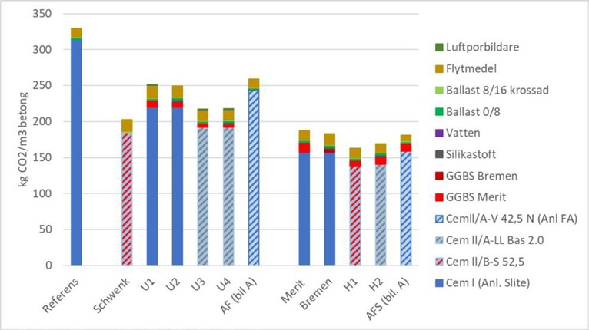
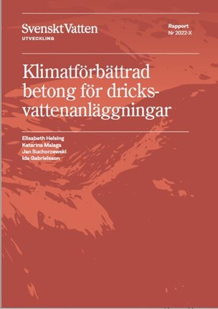
LCA för olika halter av alternativa bindemedel (GGBS och silika) i betong
XF 3 (frost - 65% OPC och 35% GGBS)
XC4 (ej frost - 35% OPC och 65% GGBS)
35% alternativa bindemedel
50% alternativa bindemedel
RISE — Research Institutes of Sweden

Slide 35

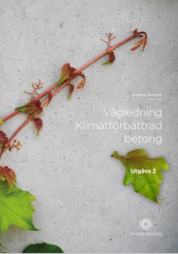
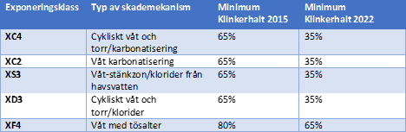
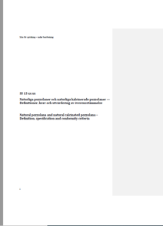
Regelverk
Svensk tillämpningsstandard - SS137003: 2021
Svensk Betong: vägledning
klimatförbättrad betong
Förslag till en ny standard – naturliga puzzolaner
RISE — Research Institutes of Sweden

Slide 36
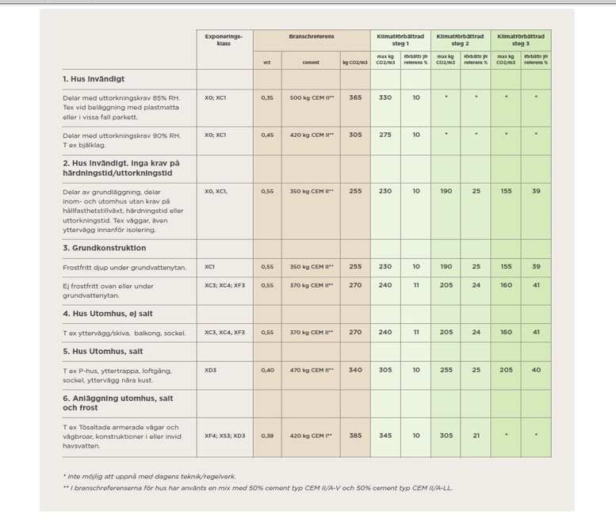
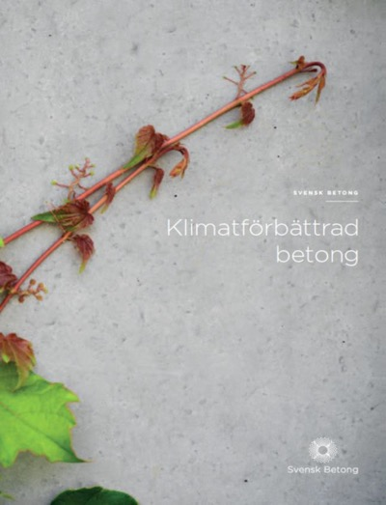
Klimatförbättradbetong -vägledning
15

Slide 37

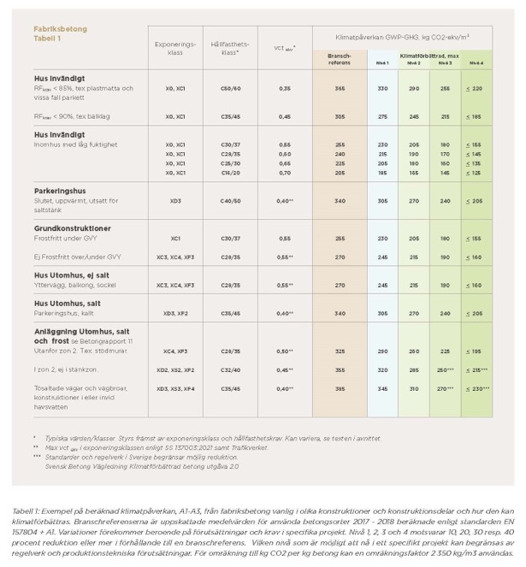

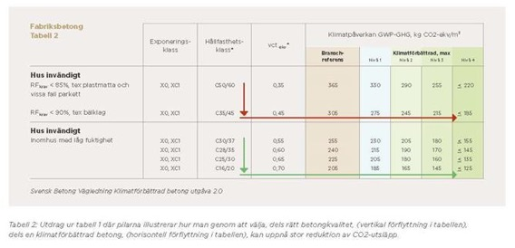

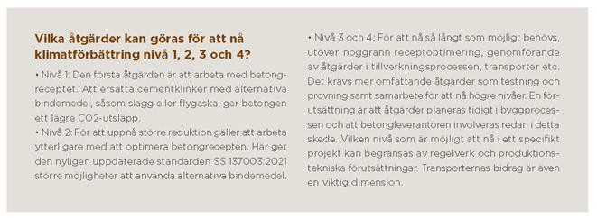

Ny version 2023
Klimatförbättradbetong -vägledning

Slide 38


Bygg- och anläggningssektorn
2022
2023
2030
2045
Sätta mål
Revidering
pågår
50 %
Netto-noll
utsläpp

Slide 39







Till 2025 halvera klimatpåverkan i allt man bygger i egen regi
(…) utsläppen inom projektutveckling ska minska varje år för att år 2030 ha netto-noll koldioxidutsläpp.
2023 - Klimatpåverkan från byggmaterial i projekteringsuppdrag är 20% lägre än 2015 (…)
…minskar så snabbt som möjligt….senast år 2030 ska våra utsläpp vara nära noll
(…) verksamheten ska vara klimatneutral till 2030
Halvera koldioxidutsläppen till 2030
2023
2030
2045
Halverad klimatpåverkan i husbyggnation
Klimatneutral betong på marknaden
All betong klimatneutral

Slide 40

BETCRETE – Databas för betong EPD:er och teknisk information – val av klimatförbättrad betong
Faktorer:
CO2
Exponeringsklass
Tryckhållfasthet
Mängd cement och bindemedel
vct och vbt

Slide 41



Ställ krav vid upphandling på klimatpåverkan
CBI Stockholm byggår 1944
Modernt bygge
Hållbart byggande 2017
BRF Viva
275 kg klinker/m³
300-400 kg klinker/m³
Krav på snabb tillverkning har ökat klinkerinnehållet
220-300 kg klinker/m³
20

Slide 42
Betong, klimatet och samhällsbyggandet
Klimatförbättrad betong
Resurseffektiv konstruktion
Rätt betong på rätt plats
Samverkan från start
Låt beslut och projektering styras av klimatet
Sök kunskap, sök hjälp
Säkerställ att beslut följs kring materialval, kvalitéer och låt inte tidspressen styra

Slide 43

En del av BETCRET 3.0
Betongforum eller
Advisory Board

Slide 44


Syfte
Stötta, informera och guida byggherrarna i Masthuggskajen så att lägre klimatpåverkan från betongen erhålls
Hjälpen sker projektspecifikt mellan byggherrens utvalda personer och kompetens från deltagarna i BETCRET 3.0

Slide 45


Önskemål

Slide 46

Exempel – Förberedelser inför ett inledande möte
Från byggprojektet deltar:
Någon som har mandat i projektet – tex projektledare
Konstruktör
Klimatspecialist
Övrig relevant person så som tex fuktsakkunnig, arkitekt etc.
1. Projektbeskrivning med information om vilket skede projektet befinner sig i.
2. Materielmängder uppdelat per byggnadsdel.
3. Initial beräkning av klimatpåverkan för byggnaden, redovisas som total klimatpåverkan och klimatpåverkan per byggdel och per material. Andel från betong ska framgå samt vilken klimatdata för betong som använts i beräkningen.
Från Betongforum deltar:
Betongleverantör
Älvstranden
RISE
Information om tänkt använd betong så som hållfasthetsklasser och exponeringsklasser, uppdelat per byggnadsdel.
Vilka miljömål och ambitioner projektet har i form av kg CO₂e/m² BTA.
Önskemål från betongforum

Slide 47





















BETCRETE 3.0

Slide 48
INSPIRATION OCH REFLEKTION

Slide 49

Modig – Inspirerande – Hållbar
KAMINSKY ARKITEKTUR
Tillsammans skapar vi hållbar arkitektur med en konstnärlig dimension.

Slide 50





Kaminsky Arkitektur består av 60 medarbetare med kontor i Stockholm och Göteborg.
OM OSS
INTRODUKTION
Tillsammans skapar vi hållbar arkitektur med en konstnärlig dimension.
Kaminsky Arkitektur är en internationellt prisbelönt arkitektbyrå med utmärkelser vid exempelvis Green Dot Award, MIPIM Awards och World Architecture Festival. Vi har vunnit flera öppna internationella arkitekttävlingar såsom Strandbaden i Falsterbo, Kjøpmannsgata i Trondheim och Flensborgarhöfn i Reykjavik.
Vi är erkända för vår starka positionering inom hållbarhetsfrågor, där vi är en aktiv röst i samtidsdebatten. Allt för länge har arkitektur har
setts som en yta, dekorationer som kan läggas till i slutet av en process, istället för att se den som ett kraftfullt verktyg som kan förbättra vår värld. Vi vill rita byggnader som gör människor lyckliga och har ett minimalt ekologiskt fotavtryck.
Med engagemang och professionalism skapar vi mervärden för våra kunder.
Joakim Kaminsky har tilldelats Carl Larsson-stipendiet samt Ung svensk form. Han har en bakgrund som arkitekt på UN-Studio och Wingårdhs. Joakim undervisar regelbundet på Chalmers Arkitektur och har även gästat arkitekturhögskolorna i Stockholm, Lund, Århus och Trondheim. Kontoret grundades 2007 av Fredrik Kjellgren och Joakim Kaminsky som Kjellgren Kaminsky Arkitekter. 2021 lämnade Fredrik kontoret som idag drivs vidare av Joakim Kaminsky under namnet Kaminsky Arkitektur.

Slide 51

6
Hampaisolering - Ekolution
→ Klimatsmart isolering av industrihampa.
→ Hampaisolering binder större mängder koldioxid i materialet än de utsläpp som uppstår under tillverkningsprocessen.
→ Snabb tillväxtcykel - Från frö till isolering på 150 dagar.
→ Socialt hållbar då produkten varken irriterar hud eller andningsorgan.
→ Mer info: https://www. ekolution.se/
→ Alternativ produkt: https:// www.ecococoon.se/

Slide 52

7
Innerväggar i lera
→ Kan ersätta traditionella gipsskivor
→ Byggs upp av lera armerad med fibrer från exempelvis jut, lin eller hampa
→ Bara 3% av en gipsskivas CO2 avtryck
→ Utjämnar fuktmiljö inomhus
→ Goda egenskaper för såväl ljuddämpning som brand
→ Mer info: https://www. claytec.de//

Slide 53

8
Grundläggning i svensk granit
→ 70 procent av den svenskproducerade betongen går till hus.
→ Omställningen till ett mer hållbart byggande måste göras från grunden, där betongen ligger.
→ När det gäller höga hus behövs grundläggning ner till fast mark under de bärande väggarna.
→ ETC Bygg har fått stöd av Boverket för att bygga det första flerbostadshuset i modern tid med en grund av svensk granit.
→ Granitbalkar läggs vid de bärande väggarna och isoleras med skumglas för att undvika köldbryggor, mellan och ovanför adderas med hasopor, ett granulerat skumglas som liknar lecakulor.
→ Ovanpå hasoporen läggs ett utjämnande lager skumglas som parketten kan läggas direkt på.

Slide 54

ETC Växjö
ETC VÄXJÖ
BOSTÄDER
Klimatsmarta flerbostadshus som finansierats genom crowdfunding. Husen i Växjö byggs med klimatsmarta lösningar i varje detalj. Stomme och fasader helt i trä fria från kalhyggesbruk, klimatvänligare betong. Solceller som förser de boende med el samt ett ventilationssystem som
återvinner 90 procent av värmen, så husen värms till stor del upp av de boende själva.
→ Klimatsmart
→ Finansierats genom crowdfunding
→ Stomme och fasader i hållbart trä
→ I samarbete med ETC och Hans Eek

Slide 55

ETC VÄXJÖ
BOSTÄDER

Slide 56



Kv Ankan, Norrköping
KV ANKAN - MARKANVISNINGSTÄVLING NORRKÖPING
Klimatskärm A1-A3
22
Stomme A1-A3 50
Klimatpåverkan
Innerväggar A1-A3
7
144
kg CO2e/m² BTA
Byggplats/transporter A4-A5
30
Grund A1-A3 35

Slide 57




Strå till stacken
TOMT A
ÖSTRA SALA BACKE - ETAPP 3
Välkommen hem till Strå till stacken, Sveriges mest naturliga bostadskvarter. Här ska det vara enkelt att leva cirkulärt och klimatsmart. Vi bygger bostäder med naturliga material och skapar en gårdsmiljö med plats för lek och aktivitet i samklang med naturen. En chans för oss alla att dra vårt strå till stacken.
I Strå till stacken möts du av flerbostadshus och stadsradhus av varierande storlek och karaktär. Fasaderna är klädda med återbrukad plåt och värmebehandlad träpanel producerat av industrispill, med olika texturer och profileringar för att skapa liv och omväxling i gårds-
och gatumiljö. Sockelvåningen ramas in av Offerdalsskiffer. Stenens olika detaljering och bearbetning, tillsammans med integrerade sittnischer, binder samman kvarteret och ger ett djup och liv till bottenvåningen. Offerdalsskiffer bryts lokalt i Jämtland och har över
1
4x lägre klimatpåverkan än till exempel återbrukat tegel. Sammantaget skapar materialen en varm och inbjudande karaktär i enlighet med gestaltningsprogrammet.
4
4
3
2
1
5
6
7
8
1. Solceller - tak och räcken 2. Odlingslådor kopplade till stuprör 3. Grön fasad 4. Återbrukade fasadmaterial 5. Bokaler så som coworking 6. Cykelrum med lådcykelpool 7. Miljörum med tilltagen återvinning, bokashi, byteshylla mm 8. ETC Bygg Elbilspool
MOBILITET & ENTRÉER
GRÖNBLÅ STRUKTURER
FRAMTIDA FLEXIBILITET
ETC BYGG
TEAM
ETC Bygg bygger hus som hela tiden försöker vara längst fram i frontlinjen för ett klimatpositivt byggande. Ja, vårt mål är klimatpositiva hus, vi menar att det är fullt möjligt att med rätt energival och rätt materialval skapa boenden som inte tär på världens resurser utan tvärt om bygger framtiden bättre och renare. (För mer information se bilaga).
BYGGHERRE:
ETC Bygg
Org. nr: 556 854-1469
ARKITEKT:
Kaminsky Arkitektur Org. nr: 556723-9545
LANDSKAPSARKITEKT:
Mareld Landskapsarkitekter Org. nr: 556699-8612
Entréer
Garageinfart Parkering & elbilspool
Grönstrukturer
Dagvattenhantering
Framtida atrium

Slide 58











Rätt material på rätt plats
TOMT B
ÖSTRA SALA BACKE - ETAPP 3
Kvarteret Strå till stacken når ett viktat klimatavtryck på 131 kg CO2e/m2 BTA. Dit når vi genom att helt undvika stål och gips, minimera mängden betong, och i stället arbeta med trä, lera och halm.
Ytterväggarna består av prefabricerade träregelelement med halmisolering och träfiberskivor. Det här är en diffusionsöppen konstruktion som bidrar till bättre fukt- och temperaturreglering och därmed ett bättre inomhusklimat – hus som andas. Balkongerna kan användas för ytterligare vädring och temperaturreglering, och
ger skugga till underliggande lägenheter. I vidare utvecklingsskede vill vi göra en simulering av solvärmelaster för att optimera fönsterstorlekar och göra eventuella behov av utvändig solavskärmning en del av designen.
Solceller på tak
Takkupa möjliggör vindslägenheter
Planteringslåda
ETCs solcellsräcke
Återbrukad plåt
Thermowood i olika dimensioner/ profiler
Offerdalsskiffer
Varm panel intill indragen entré
Glaspartier går att delas in i mindre vid ev
användning som bostad
Sittnisch
Innerväggarna, såväl bärande som icke-bärande, består av träregelväggar med träfiberisolering. Samtliga interiöra ytskikt består av lerskivor som armeras med
lin och får en finish av lerputs. Lera har likt halm fuktreglerande egenskaper, och klarar samtidigt alla brandkrav. Lerskivor är dessutom ett miljövänligare alternativ än gipsskivor då lerbruk till skillnad från
gipsbruk inte innehåller cement, och därmed har ca 17x lägre klimatpåverkan. Mellanbjälklagen består av 220 mm KL-träskivor med träfiberskivor och ett lager grus för att klara ljudkraven. Ovanpå det lägger vi massiva trägolv, som tillsammans med det trärena taket och lerputsade väggarna skapar ett hem med hög taktilitet och värme.
Principelevationer 1:200
Trappor
Tak
Gårdsbjälklag 0,3 (0,24 %) _{3,1 (2,37 %)}
3,9 (2,95%)
Betonggrund
28,6 (21,54%)
Garage
19,4 (14,61%)
Lera, halm och kork – som utöver trä utgör majoriteten av de ingående materialen i byggnaden – är alla 100% komposterbara och kan därmed återföras i det biologiska kretsloppet när byggnaderna nått sin slutfas. För bärande konstruktionsdelar samarbetar vi med ett företag som materialåtervinner spill från massivträindustrin, som annars gått till energiåtervinning.
Innerväggar
6,2 (4,65%)
Balkonger 5,1 (3,82%)
KL-trägrund
1,4 (1,05%)
Fönster & dörrar
13,9 (10,45%)
Fasadbeklädnad
15,1 (11,37%)
Ytterväggar
6,4 (4,79%)
Byggplatsen 13,0 (9,76%)
Mellanbjälklag
16,5 (12,41%)
(Kg/CO2e/m² BTA) Diagrammet visar klimatpåverkan per byggdel. Klimatdata kommer i första hand från Boverkets generiska data. I beräkningen har alla material räknats som jungfruliga. För varje återbrukad
byggdel vi hittar i senare skede kommer klimatberäkningen alltså minska.
Fasadelevation mot Fyrislundsgatan 1:400

Slide 59
Vad händer nu?

Slide 60
Tack för idag!

